Slide 1
Урок №2
8 класс
Внутренняя политика
Александра I в 1801-06 годах
XIX век
История
России

Slide 2
План урока.
1.Личность Александра I.
2.Проект Лагарпа.
3.«Негласный комитет».
4.Начало реформ.

Slide 3
Задание на урок.
Как отразились личные качества Александра I на проводимых им реформах?

Slide 4
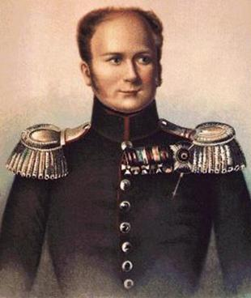
1.Личность Александра I.
Александр I родился в 1777г.С детства он раз- рывался между отцом и бабкой и поэтому в нем сформировались такие черты как лице-мерие и двуличность.
Его воспитателем был швейцарец Лагарп. Он дал наследнику евро-пейское образование и хотел привить либера-льные идеи.
Екатерина II хотела пере дать престол Алексан-дру минуя Павла.
Александр I.

Slide 5
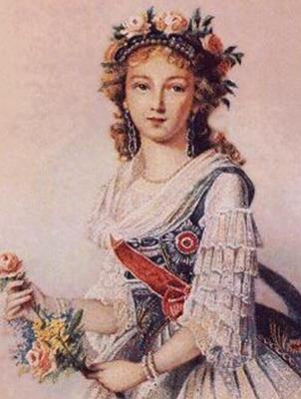
1.Личность Александра I.
После захвата престола отцом Александр стал негативно говорить о политике бабки и под-держал действия отца, но в кругу друзей заяв- лял: «Моя цель-дать России свободу.»
В заговоре 1801 г.он учас твовал из-за желания отца отстранить его от власти.Согласие на переворот Александр дал при условии сохра нения жизни отца.
Елизавета Алексеевна

Slide 6
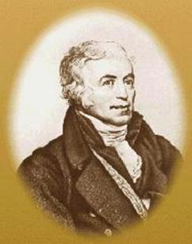
2.Проект Лагарпа.
Придя к власти, Алек-сандр обещал править «по законам и сердцу бабки».
1-м реформаторским про ектом стала Записка Лагарпа.Он предлагал не торопиться с рефор-мами и заняться прос-вещением народа и разработкой Законов самим императором.
Он считал, что реформы поддержит «меньшин-ство» свободного насе-ления страны.
Лагарп

Slide 7
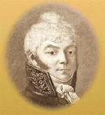
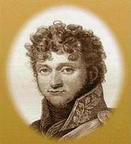
3.«Негласный комитет».
Для осуществления ре-форм Царь решил опе-реться на своих моло-дых друзей вошедших в «Негласный коми-тет»-Кочубея, Новоси-льцова, Чарторыйско-го, Строганова и др.
Сразу же были амнисти-рованы дворяне пост-радавшие при Павле, открыты границы, раз решен свободный ввоз европейских книг и товаров.
Новосильцов
Строганов

Slide 8
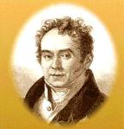
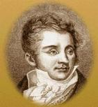
4.Начало реформ.
В апреле 1801 г. Алек-сандр восстановил «Жалованные грамо-ты» городам и дворян-ству,упразднил Тай-ную экспедицию и пе-редал все судебные де-ла в ведение Сената, прекратил пожалова-ния земель с государс-твенными крестьяна-ми дворянам и разре-шил покупать свобод-ные земли мещанам и крестьянам.
Кочубей
Чарторыйский

Slide 9
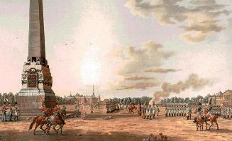
4.Начало реформ.
Военный
парад в
Петербурге.
В 1802 г. были упразднены петровские коллегии и уч-реждены 8 министерств.Кочубей и Строганов возг-лавили МВД, Чарторыйский-министерство иност-ранных дел, Новосильцов стал зам.министра юсти-ции.
В 1803 г.началась реформа просвещения(открыт уни-верситет в Дерпте).

Slide 10
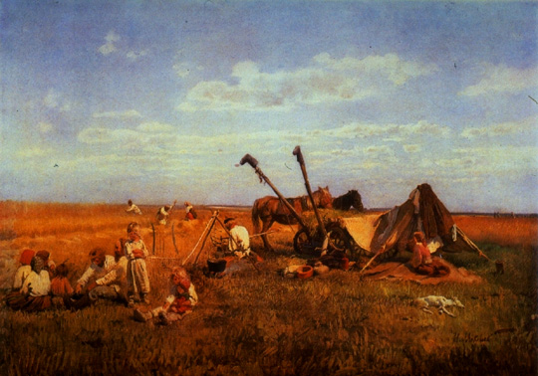
4.Начало реформ.
К.Маковский
Отдых во время
сбора урожая.
Большое внимание было уделено крестьянскому вопросу-Александр подписал указы:
-О «вольных хлебопашцах»,
-Об «Остзейских крестьянах».В 1804 г.были четко определены размеры крестьянских повинностей, и крестьяне признавались наследными владельцами своих земельным участков.

